Slide 1


TRƯỜNG THCS LONG BIÊN
BÀI GIẢNG ĐIỆN TỬ MÔN GDCD 6
BÀI 1:
Tiết 2: TỰ HÀO VỀ TRUYỀN THỐNG GIA ĐÌNH,
DÒNG HỌ
GV: Trần Thị Hương Ly
Tổ Xã hội

Slide 2







Tiết 2:
Bài 1: Tự hào về truyền thống gia đình, dòng họ
Tiết 2:
Bài 1: Tự hào về truyền thống gia đình, dòng họ

Slide 3



Tiến trình dạy học
Mở đầu
Khám phá
Luyện tập
Vận dụng
Hành động thể hiện sự yêu thương, chăm sóc của ông bà, cha mẹ với con cháu.
Em cảm thấy như thế nào khi được người thân quan tâm, yêu thương, chăm sóc hay khi em quan tâm chăm sóc người thân?
Notes:
GV nêu một hành động, việc làm thể hiện sự yêu thương, chăm sóc của ông bà, cha mẹ với con cháu, ông bà (VD: bàn tay lấy nước ấm cho ông, bàn tay mẹ ru con ngủ,…) yêu cầu 1 HS làm động tác mô tả hành động đó

Slide 4

Tiến trình dạy học
Mở đầu
Khám phá
Luyện tập
Vận dụng
Trả lời:
a. Bạn Linh đã phát huy truyền thống gia đình kính trên nhường dưới, yêu thương ông bà, giữ gìn văn hóa truyền thống của dân tộc bằng hành động cùng gia đình sum họp, sưu tầm lời chúc ý nghĩa để chúc mừng ông bà, bố mẹ và những người thân. Những việc làm của Linh giúp cho người thân hạnh phúc, tự hào. Đó chính là việc làm thể hiện sự tự hào về truyền thống gia đình và tiếp nối, phát huy truyền thống tốt đẹp đó
b. Bạn An đã phát huy truyền thống của gia đình bằng cách tiếp tục học tập, chăm chỉ luyện tập đàn bầu và mong muốn giới thiệu nhạc cụ truyền thống của dân tộc Việt Nam với thế giới.
HS đọc thông tin mục 3 SGK trang 6
- Bước 1: Suy nghĩ độc lập (Viết ra giấy câu trả lời)
- Bước 2: Chia sẻ với nhóm
- Bước 3: Thống nhất trong nhóm và cử địa diện trình bày trước lớp
TỔ 1+2: TÌNH HUỐNG 1
Theo em việc làm của Linh và gia đình sẽ mang đến cảm xúc như thế nào cho người thân?
TỔ 3+4: TÌNH HUỐNG 2
Em có suy nghĩ gì về mong muốn của bạn An?

Slide 5

Tiến trình dạy học
Mở đầu
Khám phá
Luyện tập
Vận dụng
- Tìm hiểu về truyền thống của gia đình mình qua việc hỏi han, trò chuyện với ông bà, bố mẹ
- Tìm hiểu về truyền thống của gia đình mình bằng các việc làm cụ thể, phù hợp với độ tuổi như: chăm học, chăm làm, yêu thương bạn bè và thầy cô, yêu nước, kính trọng người lớn tuổi…
Kết luận - 3. Giữ gìn truyền thống gia đình, dòng họ

Slide 6

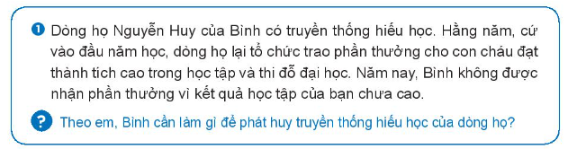
Tiến trình dạy học
Mở đầu
Khám phá
Luyện tập
Vận dụng
Bài tập 2 - Xử lý tình huống
Tình huống 1
+ Ngưỡng mộ các anh chị, mong muốn được như các anh chị
+ Suy nghĩ và dự tính về trường đại học mình muốn học
+ Lập kế hoạch học tập, sử dụng và quản lý thời gian, dành nhiều thời gian hơn để học tập, tham gia các lớp học thêm, lập nhóm bạn cùng học, đọc thêm sách tham khảo, thậm chí có kế hoạch tiết kiệm tiền để mua sách…

Slide 7
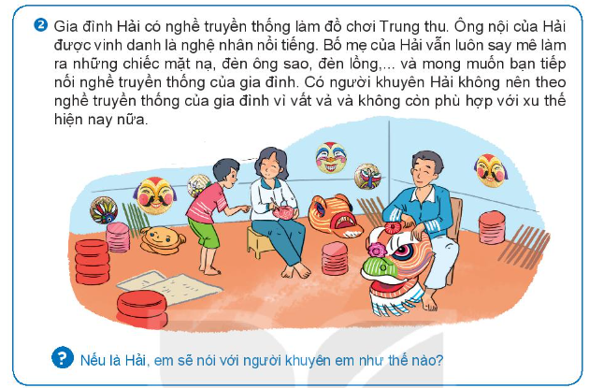
Tiến trình dạy học
Mở đầu
Khám phá
Luyện tập
Vận dụng
Bài tập 2 - Xử lý tình huống
Tình huống 2
+ Tự hào về bố mẹ
+ Thêm yêu thương và kính trọng bố mẹ, trân trọng nghề truyền thống của gia đình mình
+ Tìm hiểu thêm về mẫu mã đồ chơi trung thu, dành thời gian phụ giúp bố mẹ
+ Chọn theo nghề truyền thống của gia đình mình hay không là quyết định của cá nhân. Điều quan trọng là em vẫn trân trọng thời gian phụ giúp công việc của bố mẹ.

Slide 8
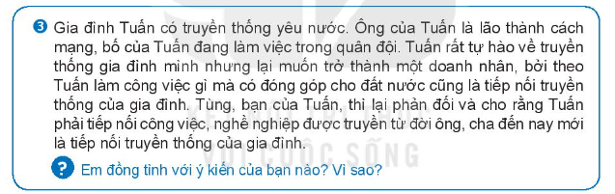
Tiến trình dạy học
Mở đầu
Khám phá
Luyện tập
Vận dụng
Bài tập 2 - Xử lý tình huống
Tình huống 3
Đồng ý với ý kiến của bạn Tuấn vì tiếp nối truyền thống gia đình không chỉ là tiếp nối nghề nghiệp, công việc được truyền từ đời cha ông mà quan trọng là tiếp nối các giá trị của gia đình như: yêu nước, cần cù lao động, yêu thương con người,...

Slide 9
Tiến trình dạy học
Mở đầu
Khám phá
Luyện tập
Vận dụng
Viết thư cho ông bà, bố mẹ để nói lên niềm tự hào của em về truyền thống gia đình, dòng họ và chia sẻ những việc làm để kế thừa và tiếp nối những truyền thống tốt đẹp đó
(Thực hiện ra giấy - Tuần sau nộp cho GV)
Notes:
Đánh dấu vào tranh số 1, 2, 4, 5

Slide 10


DẶN DÒ
Ôn tập kiến thức đã học
01
Đọc trước kiến thức bài 2: Yêu thương con người
02

Slide 11

CHÚC CÁC EM HỌC TỐT

